Slide 1
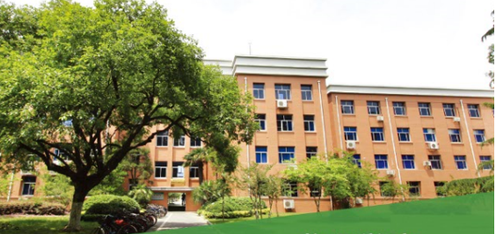
分光计上物理实验分级设计与教学实践
报告人:赵伟
中国科学技术大学物理实验教学中心
2016.07.19
第九届全国高等学校物理实验教学研讨会

Slide 2
内容
分光计的功能特点
我校分光计实验教学情况
分光计实验分级设计
分光计基础实验
分光计拓展实验
分光计的拓展实验简介
教学实践反馈和分光计实验展望

Slide 3
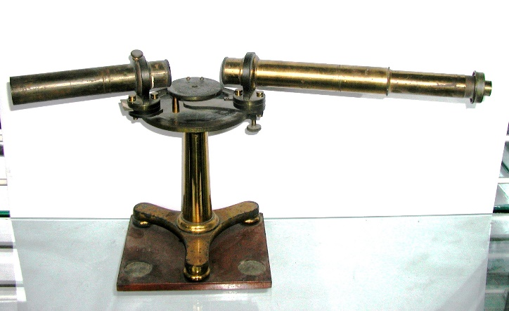
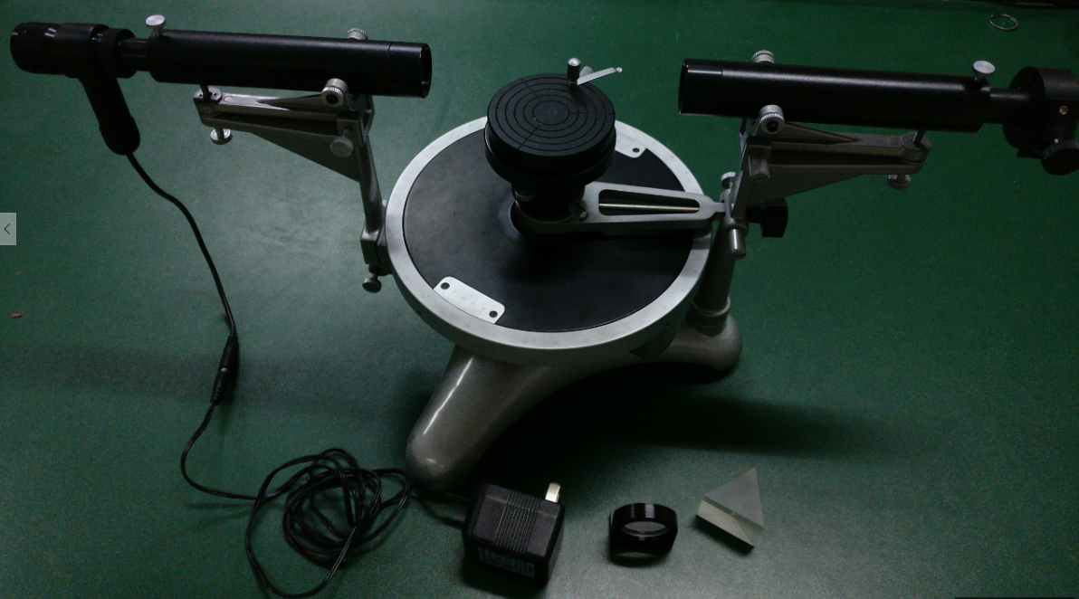
分光计的功能和特点
核心功能
测角-各组件配合工作
结构组成
望远镜、平行光管、载物台、读数系统
自身特点
结构紧凑，可操作性强，扩展性好
1870年的John Browning分光计
可操作性强
扩展性好
可调螺丝有10多个
平行光的产生和检验
无视差调整
对光调整
½调整技术
色散、最小偏向角、材料的折射率测量、衍射光栅及其特性的测量和光波的干涉、衍射等多种实验，可以配合理论课教学进度进行。
现使用的JJY型分光计

Slide 4
我校分光计教学情况
大学物理基础实验
大学物理综合实验
大学物理现代技术实验
分光计基础调整及
最小偏向角法测量
三棱镜折射率。
循环中1/3学生可能
作该实验。
教学中学生经常只会按照给出的步骤调整，缺少调整目标和物理模型的思考
偏振光的研究
学生分光计操作基础
不同，教学需要复习
基础实验。
相当多时间被分光计
基础调整占用，偏振
光本身物理模型体会
不够。
椭圆偏振法测量薄
膜材料厚度和折射
率实验
学生分光计基础不足，进行综合实验方案设
计或拓展实验时常遇
到困难。

Slide 5
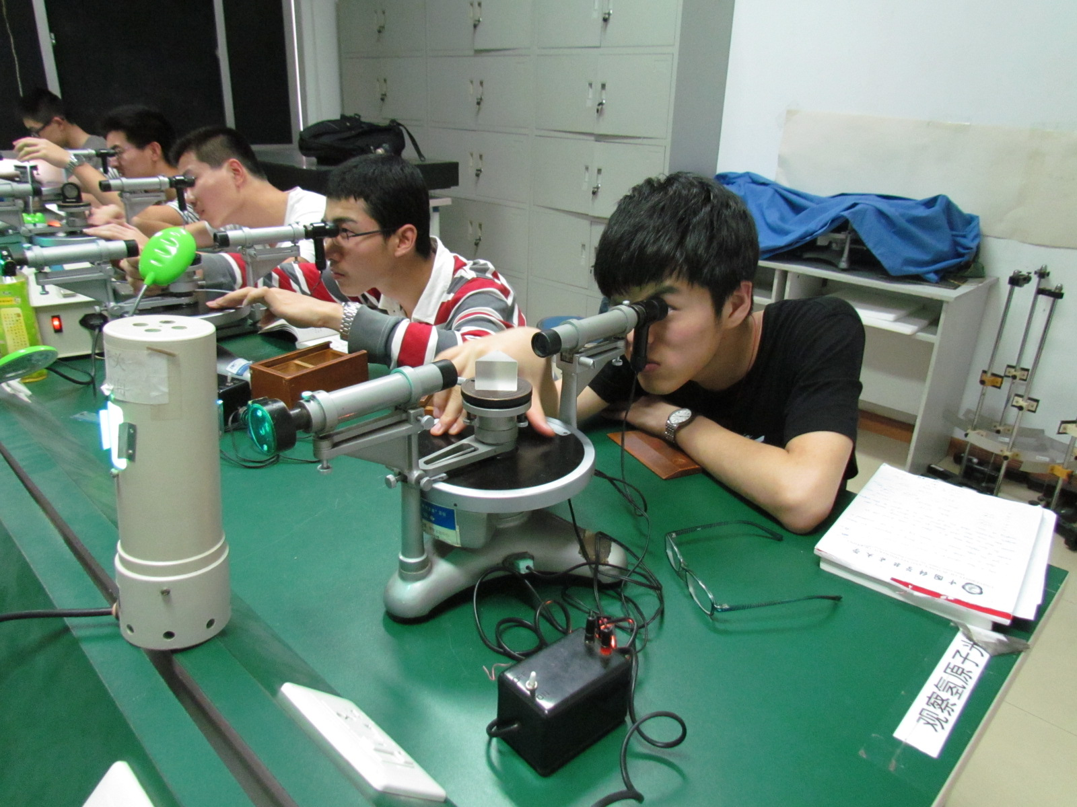
分光计的分级调整方向
分光计基础实验
分光计拓展实验
所有学生都需至少作一次分光计基础实验。
增加多项基础实验选作内容。
鼓励学生参加分光计本身及基础内容的教学改进探索。
明确基础实验教学目标和考核重点。
丰富分光计平台上拓展实验项目：光学中多种分支内容在分光计上的实现，各类材料物理性质测量，和其他仪器搭配的综合实验。
鼓励学生在分光计平台上自主设计综合研究型实验。

Slide 6
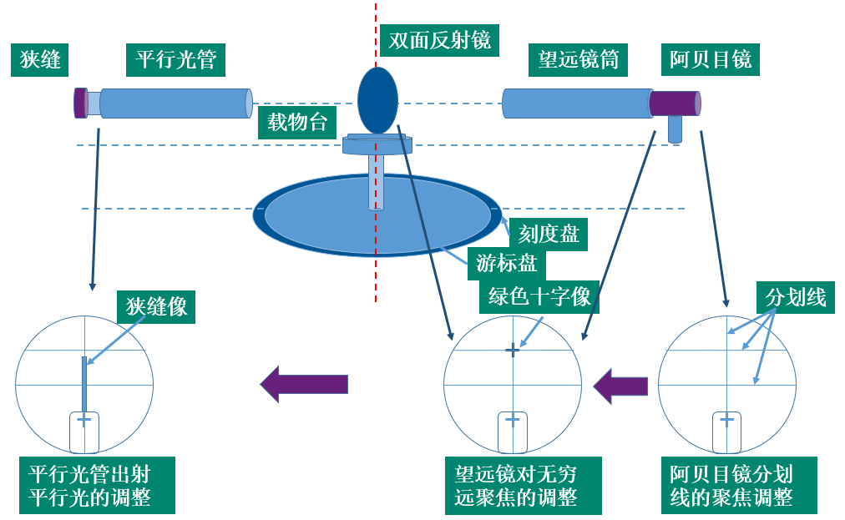
分光计基础实验
几何光学类 | 波动光学和光谱类
最小偏向角法测量三棱镜折射率 | 测量衍射光栅的基本参数
测量菲涅尔双棱镜楔角和折射率 | 氢原子光谱的测量
掠入射法测量三棱镜的折射率 | 分光计观察双棱镜的干涉现象
利用分光计测量玻璃砖的折射率
方便高中到大学过度，配理论课进度。
为拓展实验笃实分光计基础。
分光计基础实验教学重点
也是考核要点
分光计的基本结构
基本调整方法和目标
基本测角功能的实现-物理模型
光路平面和测量读数
平面平行共转轴
平行光
总结三步
聚焦的调整
节点考查

Slide 7
分光计拓展实验
光学现象的综合研究，材料物理性质测量，新材料和物理现象的引入，分光计和其他实验仪器的综合实验。
分光计扩展实验项目
偏振光的研究实验
双光栅Lau效应实验
椭圆偏振法测量薄膜材料的厚度和折射率
表面等离激元共振法测量液体折射率实验
迈克尔逊干涉法中使用分光计测量激光相位延迟
单轴晶体双折射和偏光棱镜研究
教学中突出实验原理与分光计的有机结合，分光计各组件的灵活应用。分光计和其他实验仪器搭配实现物理模型。鼓励学生确定实验目标后自主设计实验方案。
具有分光计原理和操作基础，学生能更专注与拓展实验本身内容及综合实验能力的锻炼。

Slide 8
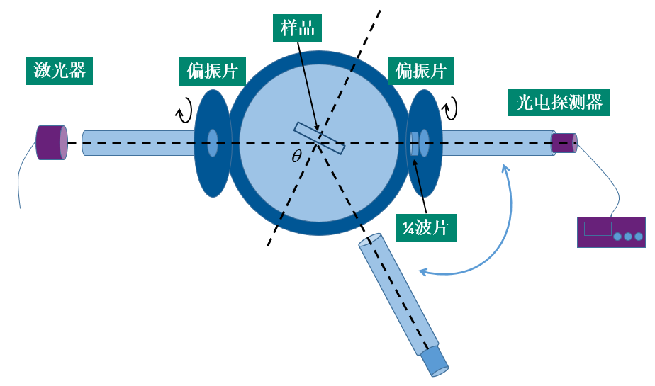
偏振光的研究实验
入射激光偏振度
马吕斯定律
布儒斯特定律
1/2、1/4波片偏振特性
线偏振、圆偏振和
椭圆偏振光的研究
光路平面和测量读数平面平行
共转轴，望远镜和平行光管的共轴调整。

Slide 9
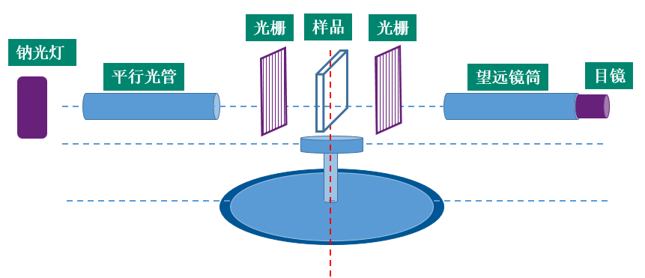
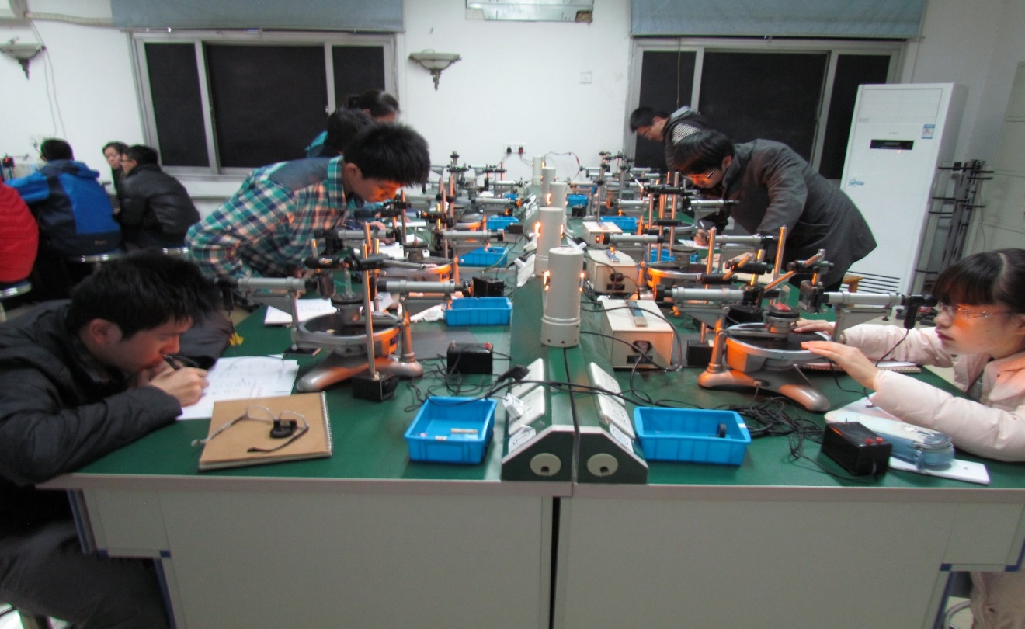
双光栅Lau效应实验
测量平板玻璃折射率
完整的分光计基础调整
测量液体折射率
万向节和测微目镜
测量透镜焦距

Slide 10
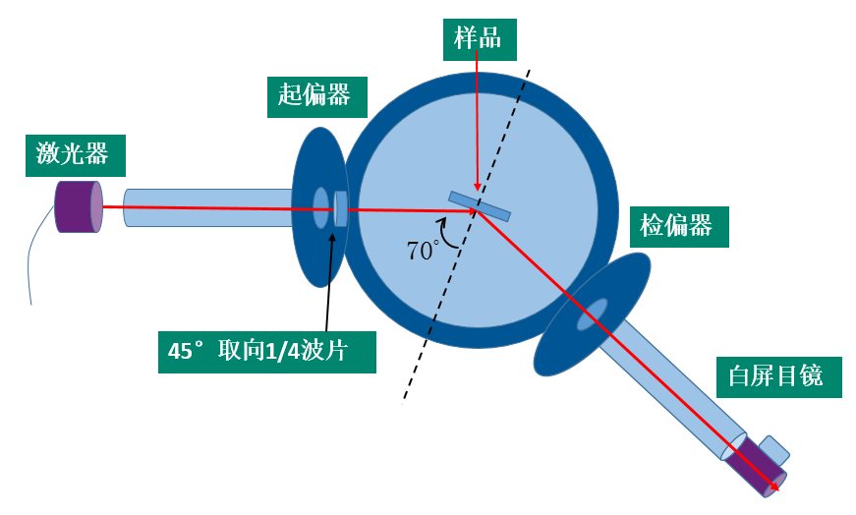
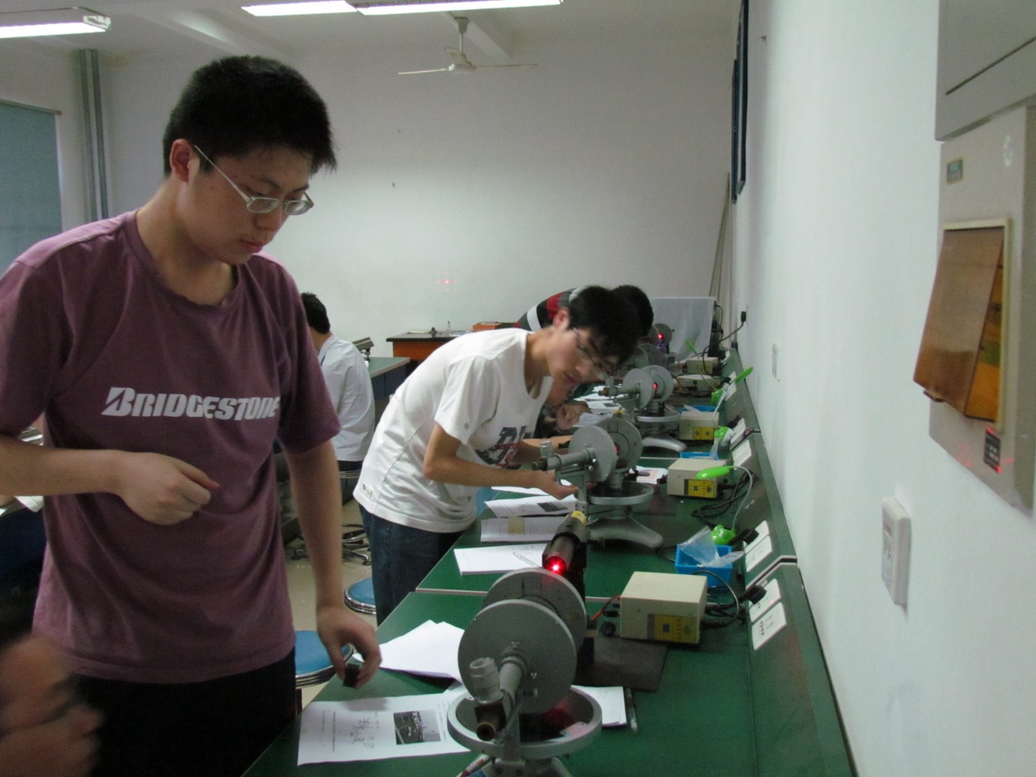
椭圆偏振法测量薄膜材料的厚度和折射率
薄膜材料的表征方法
偏振光概念的复习
实验步骤的自主设计和椭偏的计算模拟

Slide 11
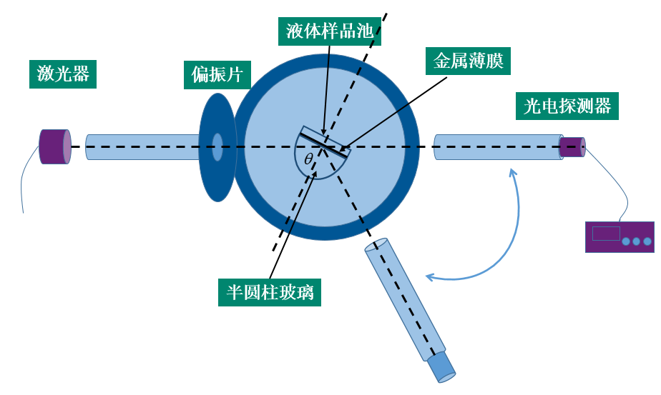
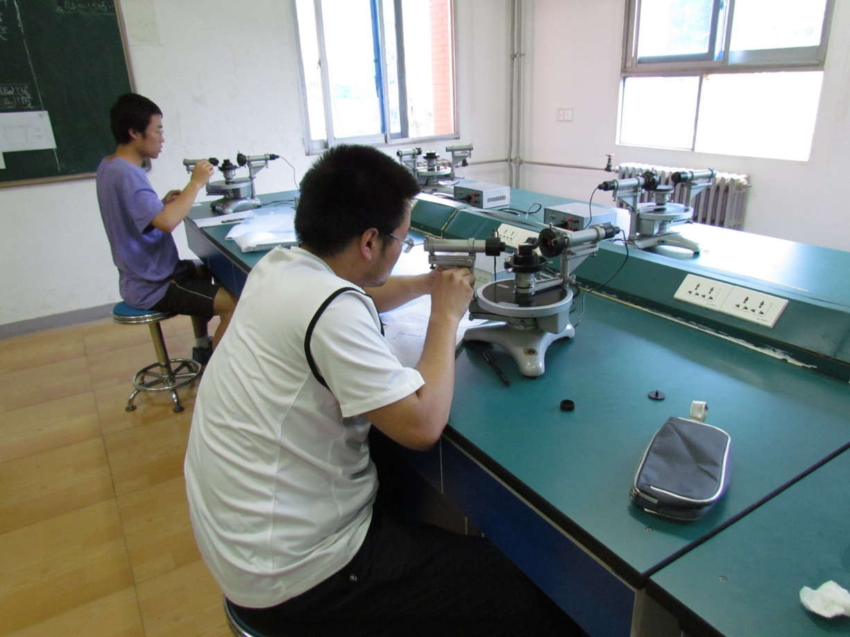
表面等离激元共振法测量液体折射率实验
表面等离激元共振
液体折射率测量
偏振光概念的复习
实验步骤的自主设计
光路平面和测量读数平面平行
共转轴，平行光管、望远镜和样品共轴。

Slide 12
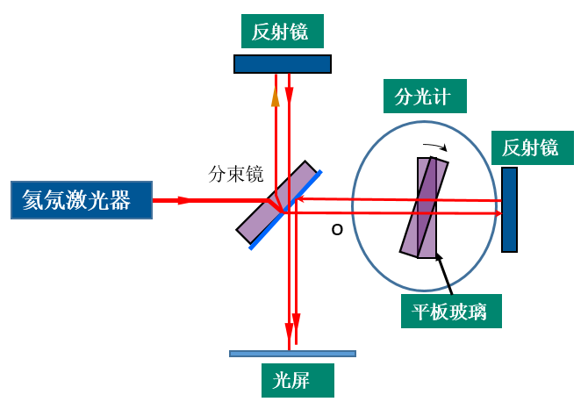
迈克尔逊干涉法中使用分光计测量激光相位延迟
分光计载物台和读数装置
Θ平板玻璃转角，φ相位延迟
N平板玻璃折射率，d厚度，λ波长
载物台水平调整

Slide 13
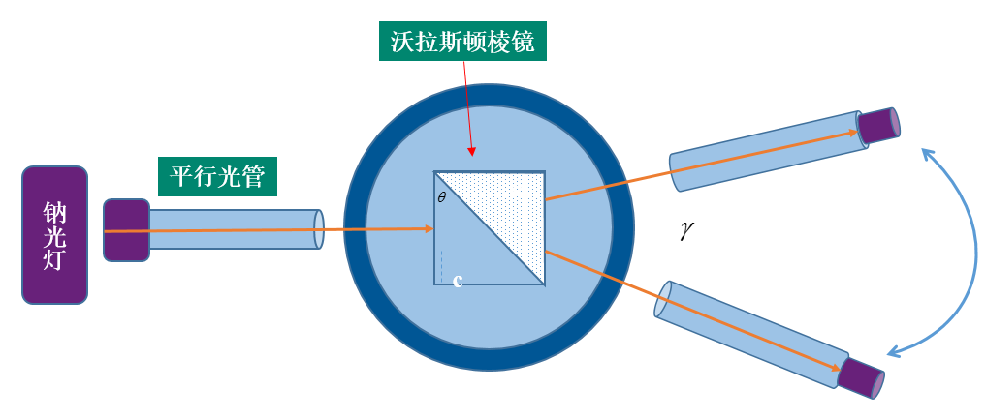
单轴晶体双折射和偏光棱镜研究
γ为出射两束偏振光张开的角度，θ为方解石三棱镜底角。n_{o}和n_{e}分别为o光和e光主折射率。
光路平面和测量读数平面平行
共转轴

Slide 14
教学实践反馈
分光计基础实验后，基本掌握分光计基本调整方法。
115/122
分光计拓展实验中，可以自己
完成分光计调整
101/122
分光计拓展实验后，觉得之前分光计的基础实验帮助很大
109/122
之前学生典型反馈：
分光计实验做得太累了，旋钮多，调完就忘了，之后也没用了！
分光计实验内容选择太多了，这么多内容都可以在分光计上实现
，对动手能力锻炼很大！
现在学生典型反馈：

Slide 15
分光计实验展望
1.继续提高分光计基础实验和拓展实验的可选择性，推进拓展实验 其他配
件的模块化配备。
2.推进分光计基础实验和拓展实验对于不同院系、不同学习能力学生的多样
性选择方案。
3.是否能简化部分分光计可调节部分，例如平行光管俯仰，望远镜光轴横向
调整等是否可以固定后取消。目的是缩减部分拓展实验的调整时间，控制
并进而缩减拓展实验时间消耗。

Slide 16
谢谢大家
第九届全国高等学校物理实验教学研讨会

